Slide 1

Симплекс-метод
МИЭМ
Кафедра ИКТ
Наталия Шумшурова
Григорий Шлеин
Notes:
Введение. Представляемся.

Slide 2

Теория и понятия

Slide 3
Линейное программирование
Математическая дисциплина, посвящённая теории и методам решения экстремальных задач задаваемых системами линейных уравнений и неравенств.
Notes:
необходимо максимизировать или минимизировать некоторый линейный функционал на многомерном пространстве при заданных линейных ограничениях.
Заметим, что каждое из линейных неравенств на переменные ограничивает полупространство в соответствующем линейном пространстве.

Slide 4


Математическая формулировка
при
Notes:
Нужно определить максимум линейной целевой функции (линейной формы)
При условиях

Slide 5
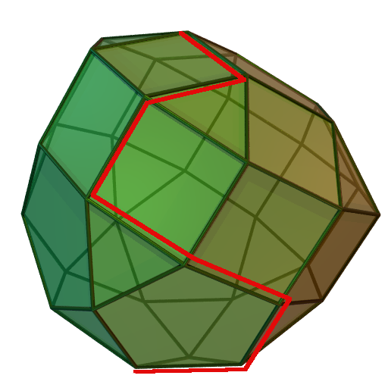
Симплекс-метод
Выбирается одну из вершин многогранника
Движемся по его рёбрам от вершины к вершине в сторону увеличения значения
Когда переход по ребру из текущей вершины в другую вершину с более высоким значением функционала невозможен, считается, что оптимальное значение найдено
Notes:
Принцип симплекс-метода состоит в том, что выбирается одна из вершин многогранника, после чего начинается движение по его рёбрам от вершины к вершине в сторону увеличения значения функционала. Когда переход по ребру из текущей вершины в другую вершину с более высоким значением функционала невозможен, считается, что оптимальное значение c найдено.

Slide 6
Применение линейного программирования и симплекс-метода

Slide 7
Использование линейного программирования
Задачи оптимизации, например:
Максимальное паросочетание
Максимальный поток
Транспортные задачи
Игра с нулевой суммой
Notes:
Можно расписать про все отдельно

Slide 8
Максимальное паросочетание
Переменная x_{ij} соответствуют паре из i-того юноши и j-той девушки.
Ограничения:
Целевая функция:
Notes:
Рассмотрим задачу о максимальном паросочетании в двудольном графе: есть несколько юношей и девушек, причём для каждых юноши и девушки известно, симпатичны ли они друг другу. Нужно поженить максимальное число пар со взаимной симпатией.

Slide 9
Транспортная задача
Переменная x_{ij} - количество груза, перевезённого из i-го склада на j-й завод.
Ограничения:
Целевая функция:
Notes:
Имеется некий однородный груз, который нужно перевести с n складов на m заводов. Для каждого склада i известно, сколько в нём находится груза a_{ij} , а для каждого завода известна его потребность b_{j} в грузе. Стоимость перевозки пропорциональна расстоянию от склада до завода (все расстояния c_{ij} от i-го склада до j-го завода известны). Требуется составить наиболее дешёвый план перевозки.

Slide 10
Программа

Slide 11
Программа решает основную задачу линейного программирования симплекс-методом.
Задача должна быть представлена в канонической форме.

Slide 12
На вход программе задаются коэффициенты целевой функции и массив линейных ограничений (опорный план).
На выходе программа выдает оптимальный план, максимум целевой функции и последнюю симплекс таблицу.

Slide 13
Скриншоты программы

Slide 14
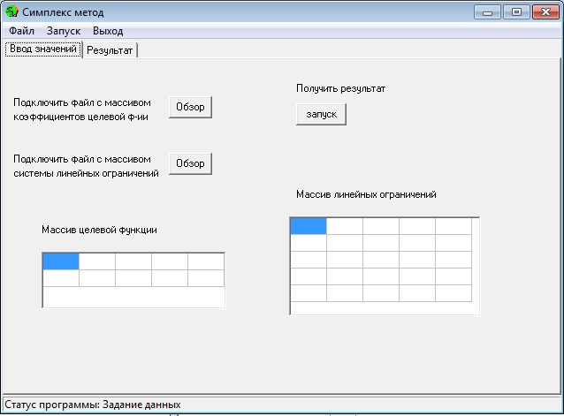
Окно ввода данных

Slide 15
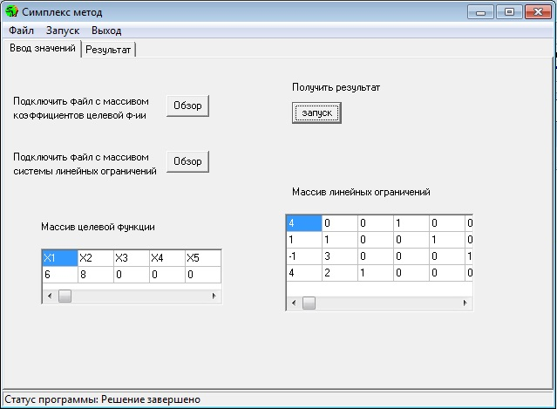
Окно с введенными данными

Slide 16
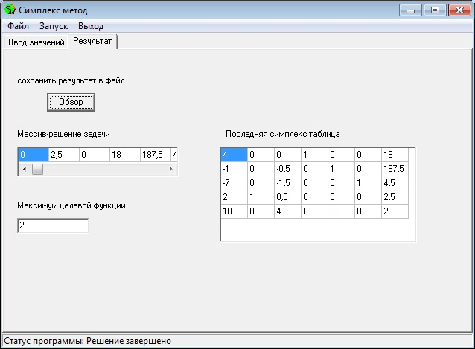
Окно вывода результата

Slide 17
Пример входных данных
Коэффициенты целевой функции:
6,8,0,0,0,0
Массив линейных ограничений:
4, 0, 0, 1, 0, 0, 180
1, 1, 0, 0, 1, 0, 190
-1, 3, 0, 0, 0, 1, 12
4, 2, 1, 0, 0, 0, 5

Slide 18
Пример выходных данных
Максимум целевой функции: 20.0
Решение задачи: 0, 2,5, 0, 18, 187,5, 4,5
Последняя симплекс таблица:
4.0, 0.0, 0.0, 1.0, 0.0, 0.0, 18.0
-1.0, 0.0, -0.5, 0.0, 1.0, 0.0, 187.5
-7.0, 0.0, -1.5, 0.0, 0.0, 1.0, 4.5
2.0, 1.0, 0.5, 0.0, 0.0, 0.0, 2.5
10.0, 0.0, 4.0, 0.0, 0.0, 0.0, 20.0

Slide 19
Среда разработки
Язык: С++
IDE: Borland Builder C++
Falco Icon Studio 8.0

Slide 20
Возможные доработки
Можно осуществить решение по алгоритму целочисленного линейного программирования Гомори базой для которого является симплекс-метод.
Возможно дополнить возможности программы включением функции приведения системы линейных ограничений и целевой функции к каноническому виду.

Slide 21
Ваши вопросы

Slide 22
Спасибо за внимание!

